Slide 1
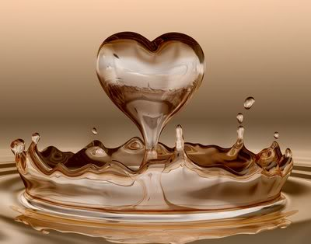
Fysik
Materia
Rosita Järsäter, Bålbro skola, Rimbo – www.lektion.se

Slide 2
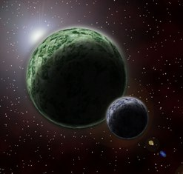
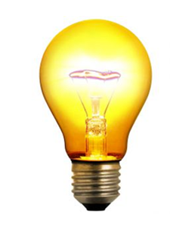
Vad är fysik?
Fysik handlar om ljud, ljus, värme, elektricitet.
Det handlar om jorden, månen, stjärnorna och planeterna.
Fysik handlar även om upptäckter och uppfinningar och mycket annat.

Slide 3
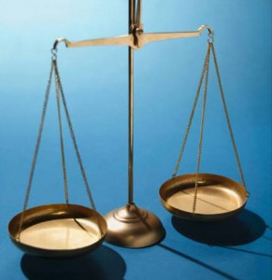
Materia
Runt omkring dig finns material som sten, järn, koppar, plast, gummi m.m.
Oavsett vilket material föremålet är gjort av, säger man att det består av materia (kommer från latinet och betyder ämne).
Allting som kan vägas består av materia.
T.ex. vatten, ved, luft, djur, växter o.s.v.
Värme och ljus är inte materia.

Slide 4
Bestämning av massa
Du består helt och hållet av materia.
Om du ställer dig på en våg och den visar 60 kg kommer du nog säga att din vikt är 60 kg.
Om någon frågar hur stor massa du har, bör du också svara 60 kg.
Inom fysiken används ordet massa istället för vikt när det talas om hur mycket något väger.

Slide 5
Bestämning av massa
För att alla viktenheter skulle vara lika världen över bestämde man sig för att 1 liter vatten vid +4◦C skulle kallas 1 kilogram (kg).
Man införde också större och mindre enheter.
T.ex. Ton, gram och milligram.

Slide 6
Vanliga enheter för massa
1 ton = 1000 kg (kilo = tusen)
1 kg = 1000 g
1 hg = 100 g
1 g = 1000 mg (milli = tusendel)
Dessa enheter ska ni kunna omvandla både fram och tillbaka!
T.ex. hur många gram går det på 1 ton?
Det går 1000 g på 1 kg. Det går 1000 kg på ett ton.
Alltså 1000x 1000 = 1000 000 g på 1 ton

Slide 7
Mätning av längd
I slutet av 1700-talet beslöt fransmännen att konstruera en ny längdenhet.
De mätte avståndet från ekvatorn till nordpolen. Den sträckan delade de sedan i 10 miljoner delar.
Värdet de fick fram då kallades för 1 meter.
Sedan tillverkade man en meterstav av metall som mall för nya stavar.
Idag kan man kontrollera metern med hjälp av ljusvågor.

Slide 8
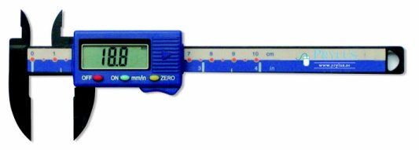
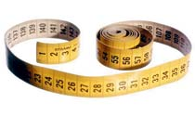
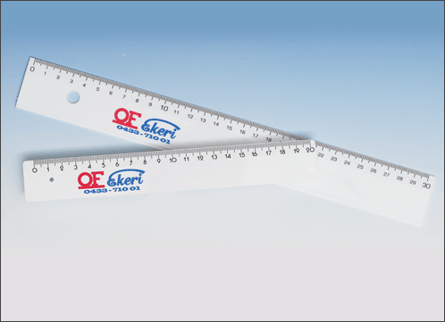
Mätning av längd
Det finns olika hjälpmedel för längdmätning.
Ska man t.ex. tillverka små detaljer där det krävs exakta mått brukar man använda ett skjutmått eller mikrometer (se bild.2 och 5 på s.4).
Andra exempel på mätinstrument är:
Tumstock, stållinjal, mönsterdjupsmätare, måttband, ekolod, laserstrålar o.s.v.

Slide 9
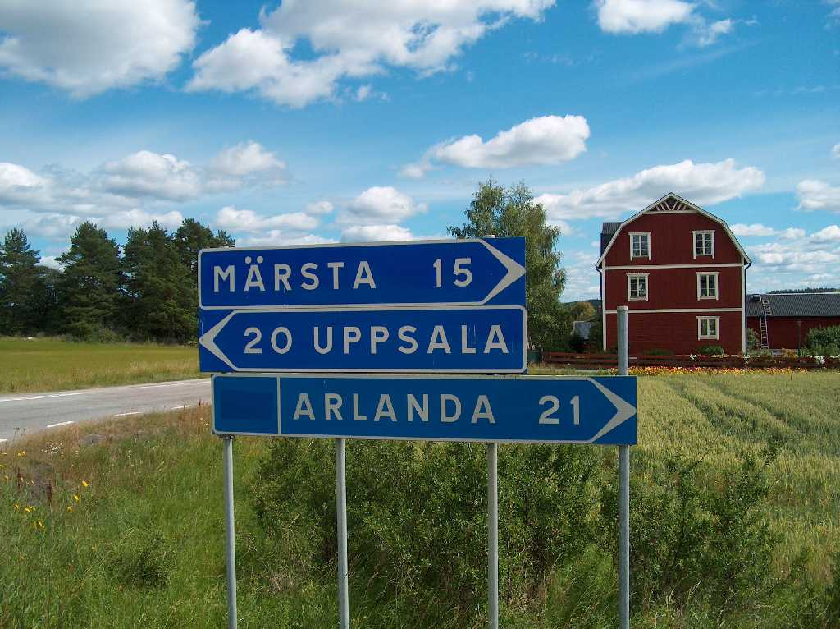
Vanliga enheter för längd
1 mil = 10 km
1 km = 1000 m
1 m = 10 dm
1 dm 10 cm
1 cm = 10 mm
Dessa enheter ska ni kunna omvandla både fram och tillbaka!

Slide 10
Bestämning av area
Arean = längden * bredden
Enheter för area:
1 m² = 100 dm²
1 dm² = 100 cm²
1 cm² = 100 mm²

Slide 11
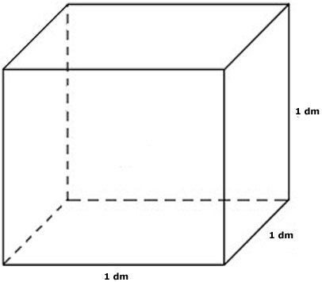
Bestämning av volym
Volymen = längden * bredden * höjden

Slide 12
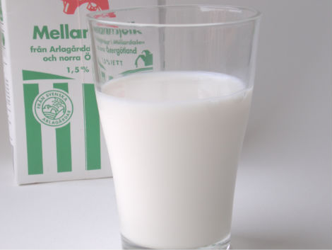
Enheter för volym
1 m³ = 1000 dm³
1 dm³ = 1000 cm³
1 cm³ = 1000 mm³
1 liter = 10 dl = 100 cl = 1000 ml
1 ml = 1 cm³
1 liter = dm³

Slide 13
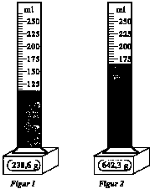
Mätglas
Om ett föremål har så oregelbunden form att man inte kan räkna ut volymen, kan man använda sig utav ett mätglas.
Man fyller mätglaset med vatten och stoppar i föremålet. Skillnaden i vattenhöjden är då föremålets volym.
Den nya volymen - den gamla volymen = föremålets volym

Slide 14
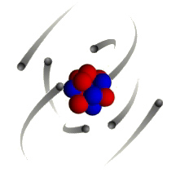
Atomer och molekyler
All materia består av atomer, och ingenting annat.
Grundämnen innehåller endast ett slags atomer.
Atomer är mycket små. Det skulle rymmas lika många atomer i ett enda äpple som det skulle rymmas äpplen i hela jordklotet!
Atomer är olika stora och ritas därför i olika storlekar. För enkelhetens skull använder boken olika färger på de olika atomerna, det betyder dock inte att atomerna har dessa färger i verkligheten!

Slide 15
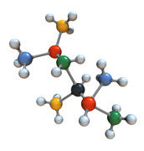
Sammansatta ämnen
Sammansatt ämne/ kemisk förening innebär att deras molekyler består av atomer från två eller flera olika grundämnen.
T.ex. vatten, socker, plast, trä, papper, porslin m.m.
Alla ämnen som inte är grundämnen är sammansatta ämnen.

Slide 16
Aggregationstillstånd
Som du känner igen från kemin kan de flesta ämnena (materia) förekomma i tre former:
Fast, flytande och gas.
Alla molekyler i ett ämne hålls samman av mer eller mindre starka krafter.
I fasta ämnen håller krafterna kvar molekylerna på bestämda platser (molekylerna är dock inte helt still)
I en vätska är molekylerna rörligare
I en gas rör sig molekylerna fritt

Slide 17
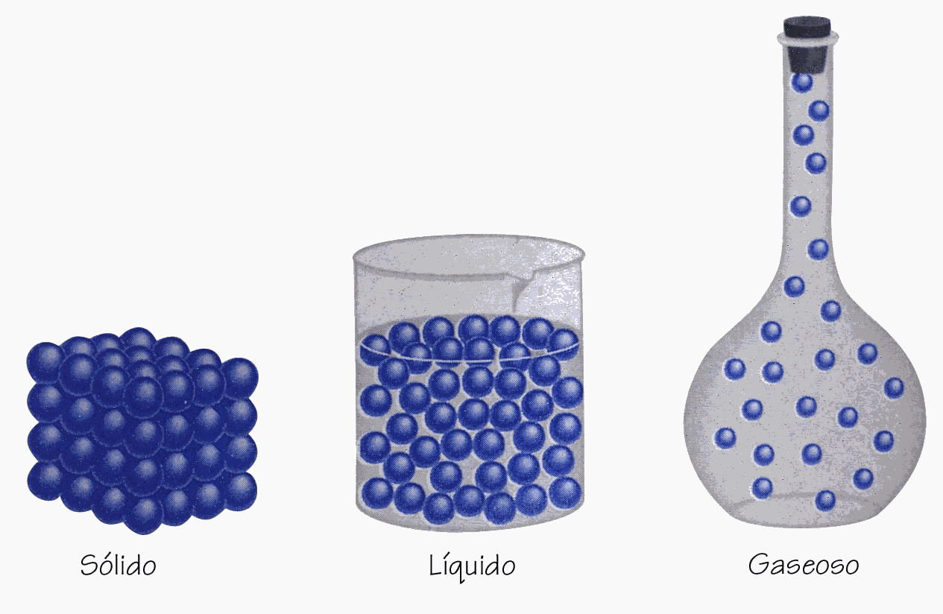
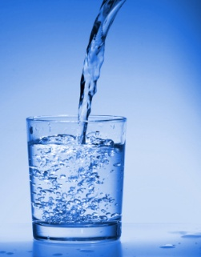
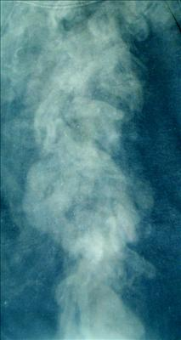
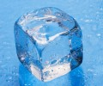
Fast, flytande, gas

Slide 18
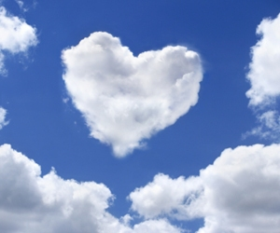
Avdunstning och kondensation
När vatten kokar eller avdunstar bildas vattenånga.
När vattenånga kyls ner genomgår den en fysikalisk förändring och blir till flytande form (vatten) igen. Man säger att vattnet kondenseras.
Moln bildas genom att vatten kondenseras.
Vatten avdunstar från t.ex. sjöar och när vattenångan stiger till kallare luftlager kondenseras den och bildar moln.

Slide 19
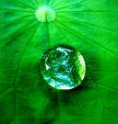
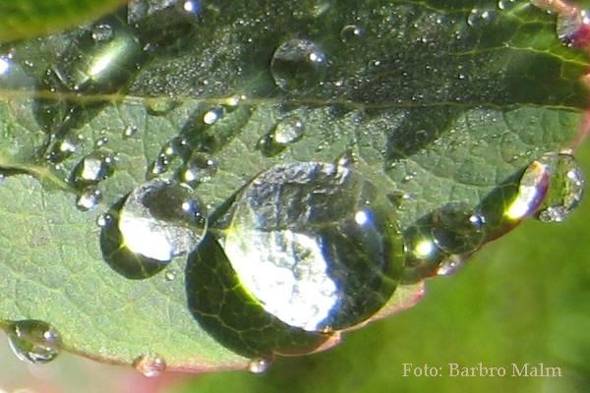
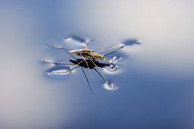
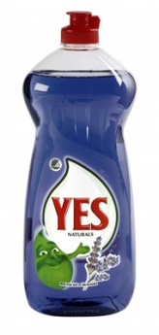
Ytspänning
De starka krafter som håller ihop molekyler, är de krafter som gör att vattendroppar kan bildas eller att föremål kan flyta på vatten.
Man säger att vatten (och andra vätskor) har ytspänning.
Tvål, diskmedel och andra rengöringsmedel sänker vattnets ytspänning.

Slide 20
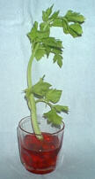
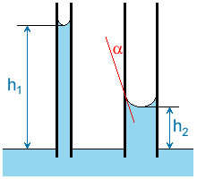
Kapillärverkan
Gör att vätskor kan sugas in i ihåligheter och kanaler som kan finnas i ett ämne.
Ställer man ner glasrör i olika tjocklekar i vatten kommer vattnet att stiga olika högt i rören (ju smalare rör, desto högre stiger vattnet).
Det beror på kapillärverkan, d.v.s. den dragningskraft som vattnets och i detta fall glasets molekyler har på varandra.

Slide 21
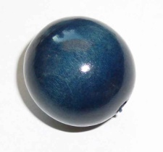
Densitet
Hur kommer det sig att två kulor i olika material väger olika mycket?
Det beror dels på hur mycket atomerna väger och dels på hur tätt packade atomerna är.
Om vi jämför en järnkula med en träkula, så kommer järnkulan att väga mer. Varför?
Jo, atomerna väger mer och är mer packade i järnkulan.

Slide 22
Densitet
Man säger att järn har högre densitet än trä.
Densiteten talar om hur många gram som 1 cm³ (1 ml) väger.
Densiteten för vatten är 1 g/cm³. Det betyder att 1 cm³ vatten har massan 1 g.
För att lättare förstå vad densitet är, kan man också tänka att det betyder täthet.

Slide 23
Beräkning av densitet
För att kunna beräkna ett ämnes densitet måste man veta hur mycket det väger och hur stor volym det har. Sedan delar man massan med volymen.
Densiteten = Massan / Volymen
En metallbit väger 33,9 g och har volymen 3 cm³. Beräkna densiteten.
Svaret finns på s.9.

Slide 24
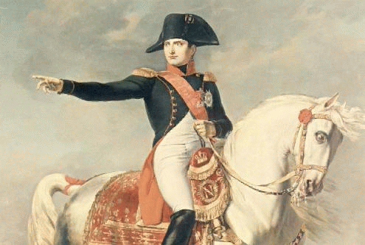
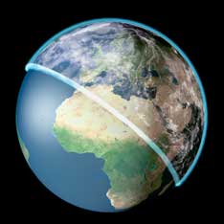
Materia kan inte förstöras
Materia kan inte förstöras eller nyskapas, den kan bara omvandlar till andra former.
Vad innebär det tror du?
De atomer som t.ex. Napoleon andades ut i sitt sista andetag finns kvar. Man kan utgå från att atomerna har fördelat sig jämt i jordens atmosfär. Därför är det med stor sannolikhet så att varje andetag som du tar, innehåller minst en atom som Napoleon utandades.

Slide 25
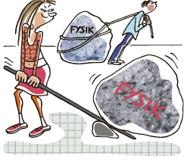
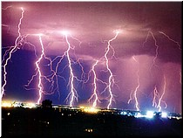
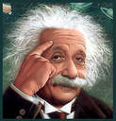
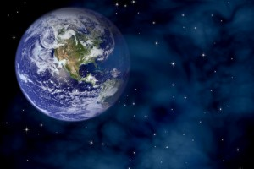
Tack för att ni lyssnade!

